Slide 1
Skola ikviena bērna talanta, patstāvības un intelekta attīstībai

Slide 2
https://laurenci.edu.lv
https://www.facebook.com/laurencusakumskola

Slide 3
Pirmie darbi, ko esam paspējuši izdarīt un drīzumā darīsim:
Sistēmas un struktūras atjaunošana un pilnveide
Skolotāju sapulces tiešsaistē
Vecāku sapulces tiešsaistē
Skolas padomes sēde tiešsaistē
Atgriezeniskā saite
Skolēnu un skolotāju nodrošināšana ar nepieciešamo tehniku un resursiem
Informācijas regulāra nosūtīšana un pieejamība
Pielāgošanās apstākļiem
Vadlīniju pilnveidošana (visām iesaistītajām pusēm)
Apmācība, kam nepieciešama
Vienošanās par vienotu platformu

Slide 4
Nedēļas plāns

Slide 5
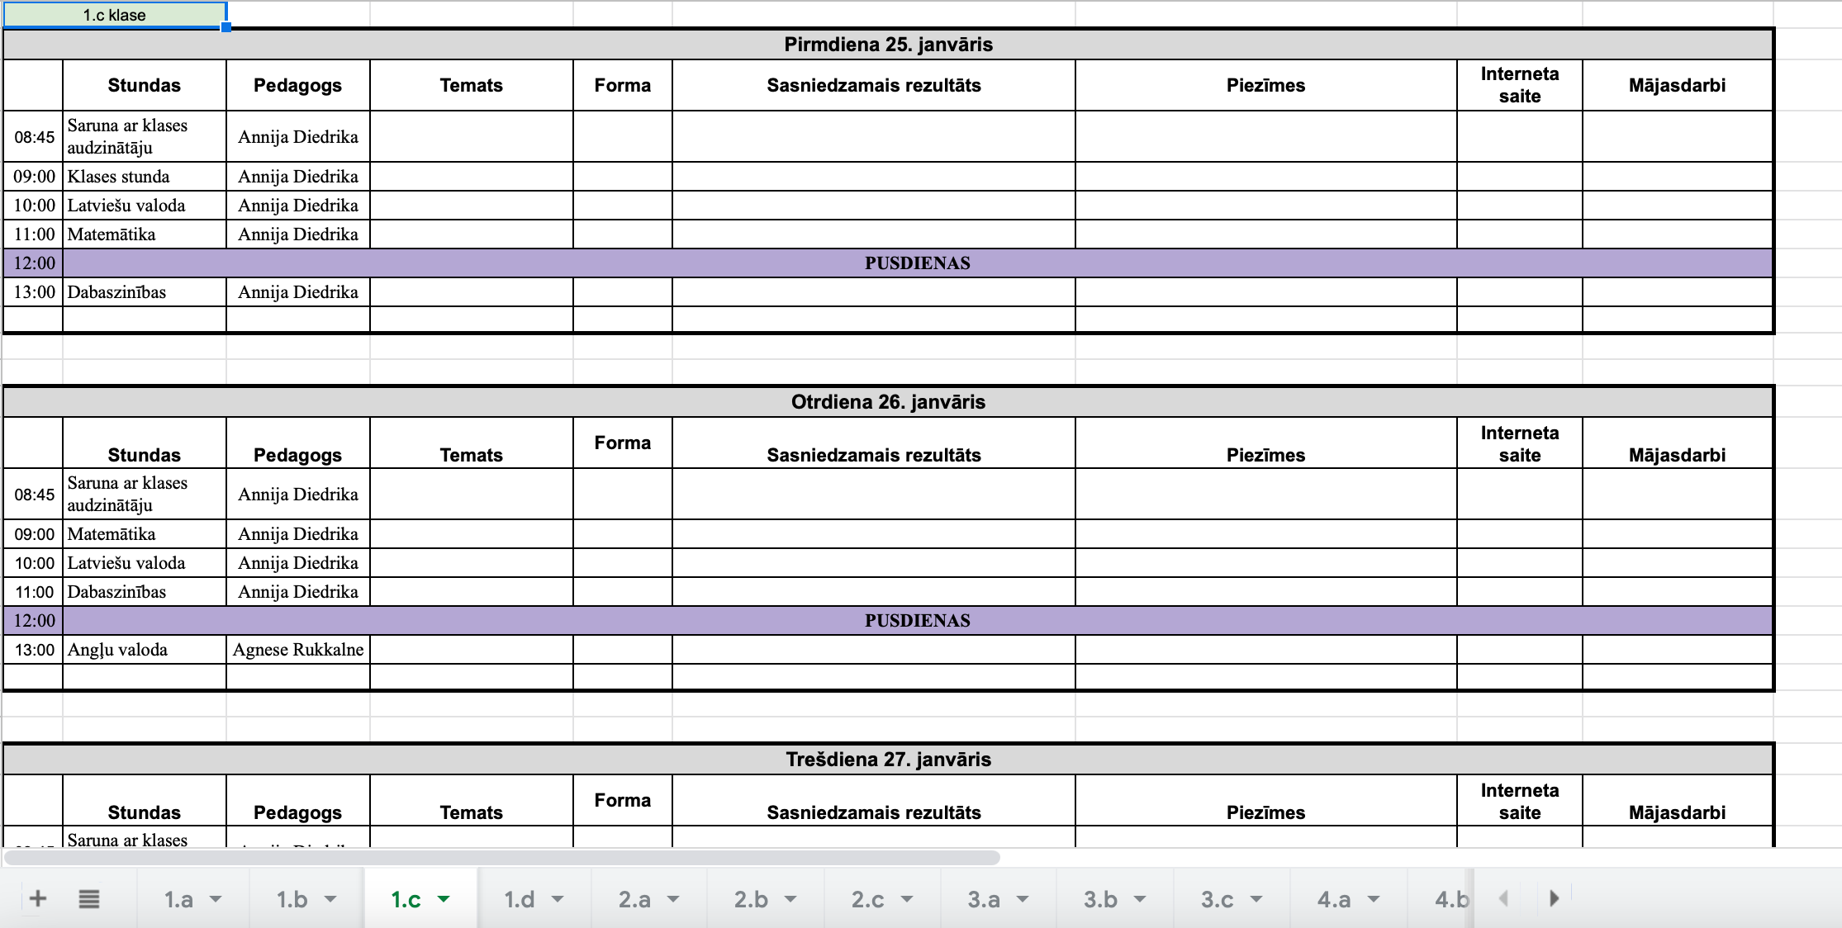
Nedēļas plāns

Slide 6
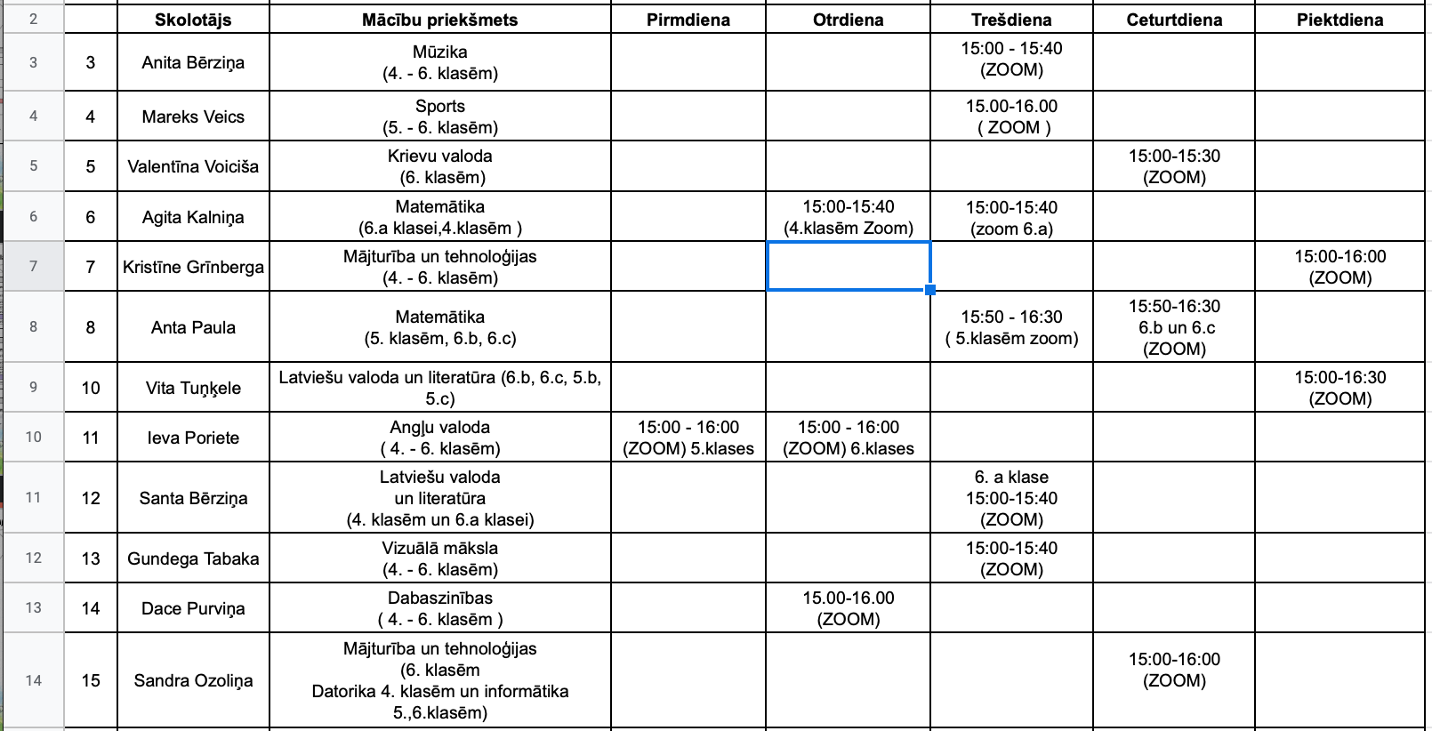
Konsultāciju plāns

Slide 7
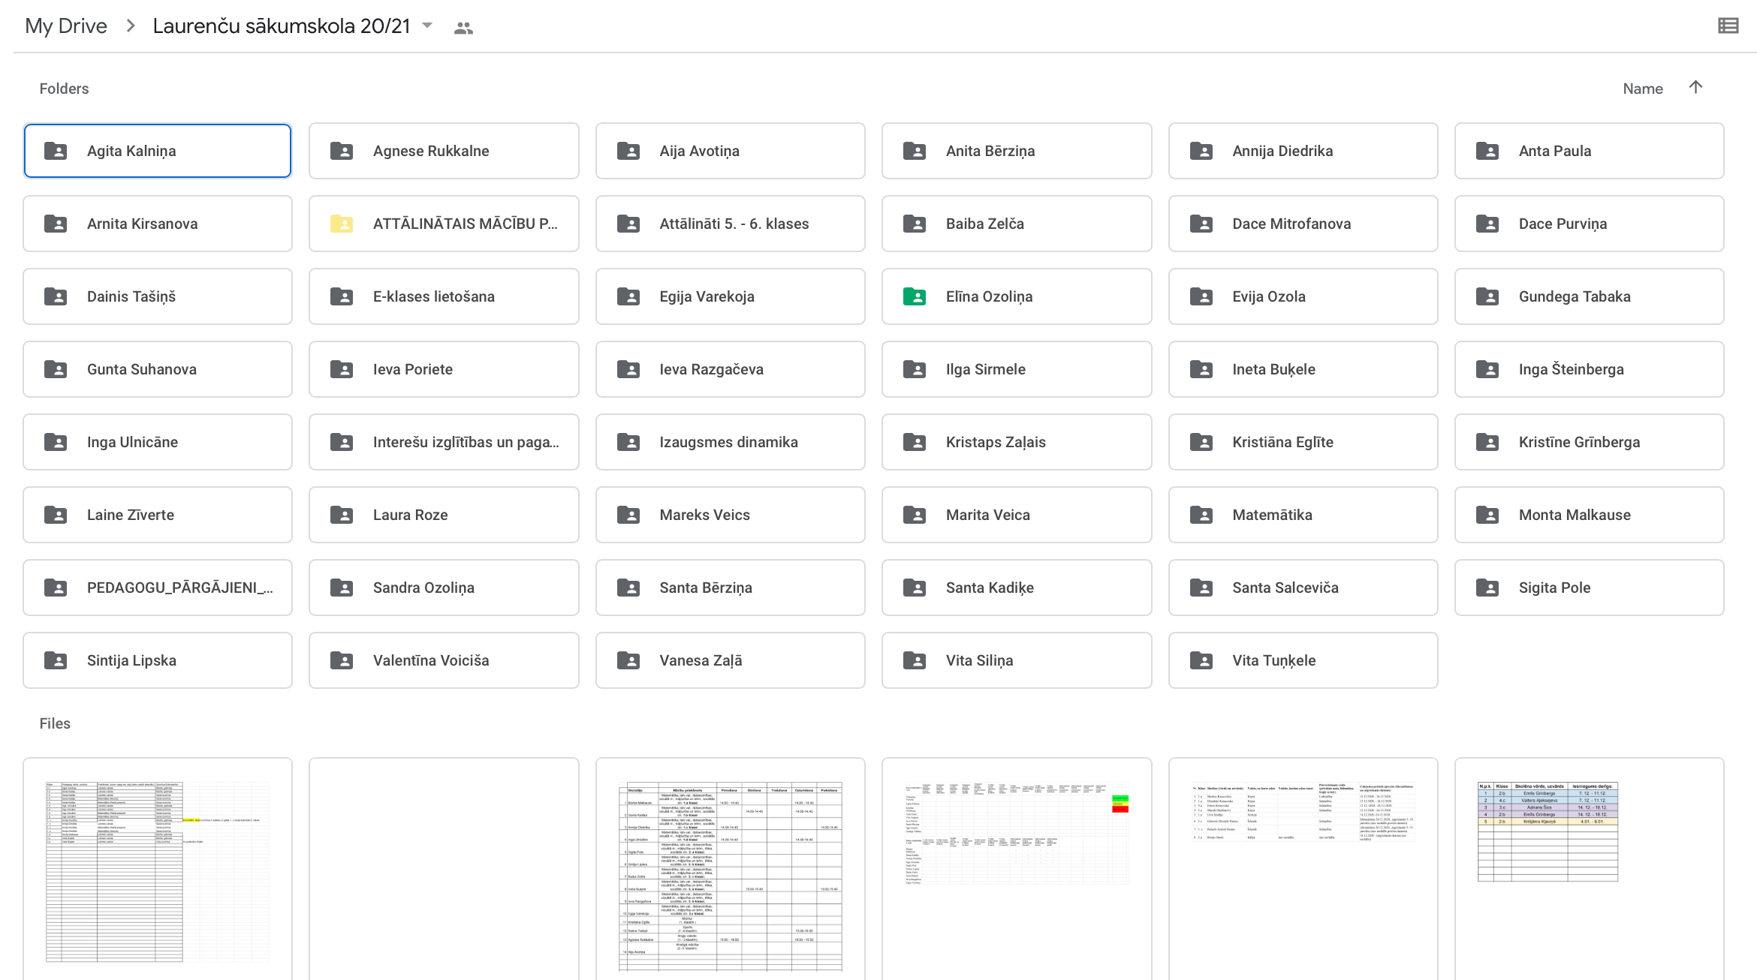
Savas datubāzes/ideju vāceles veidošana

Slide 8
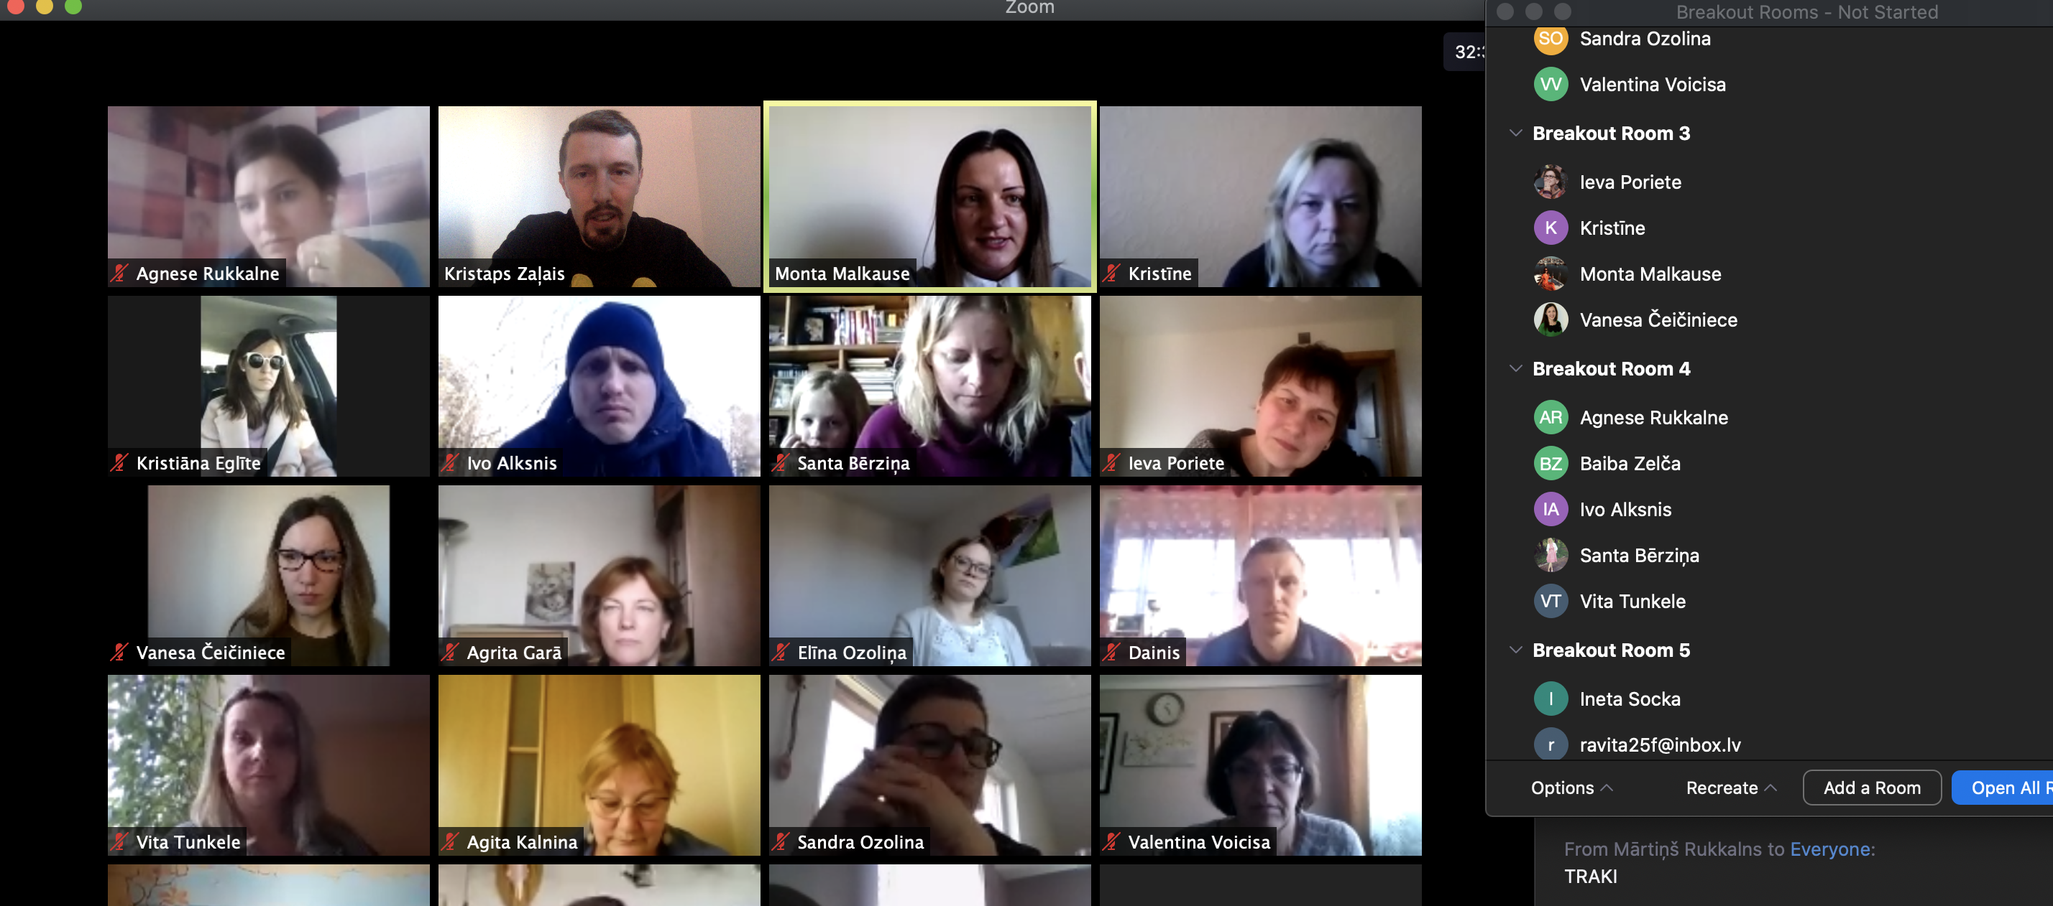
Skolas komandas darba organizēšana

Slide 9
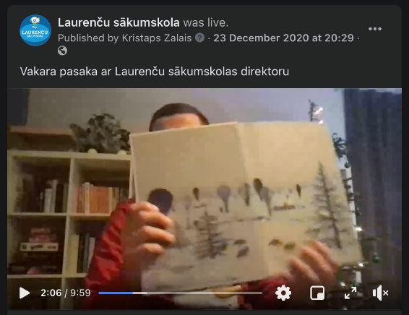
Kopienas sajūtas radīšana

Slide 10
Paldies par uzmanību!

